Slide 1
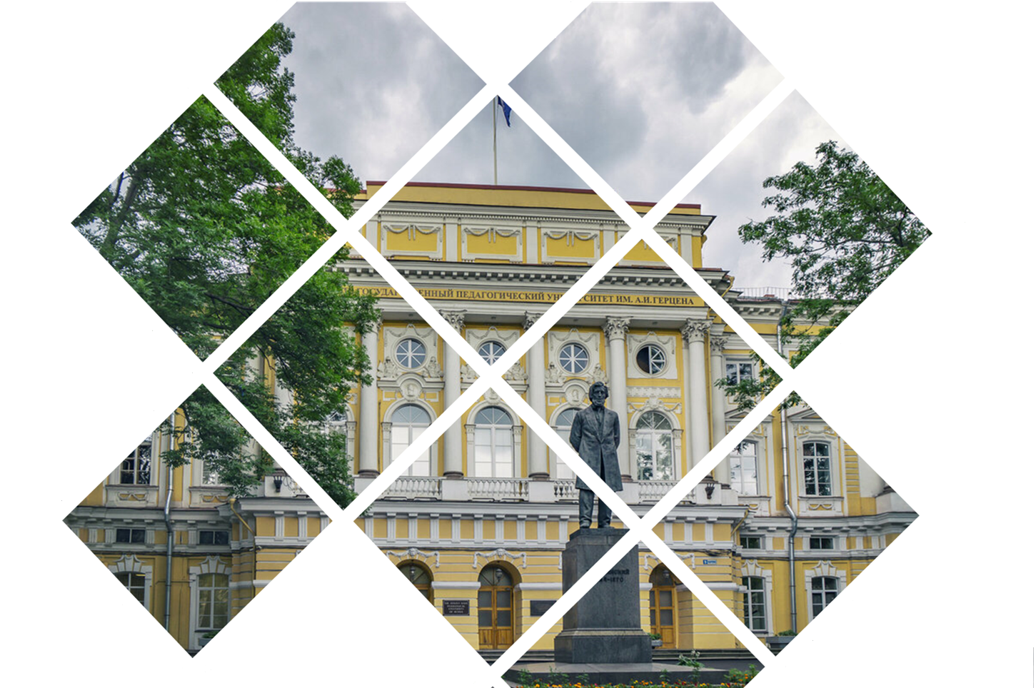
ИНСТИТУТ НАРОДОВ СЕВЕРА
РГПУ им. А. И. ГЕРЦЕНА

Slide 2
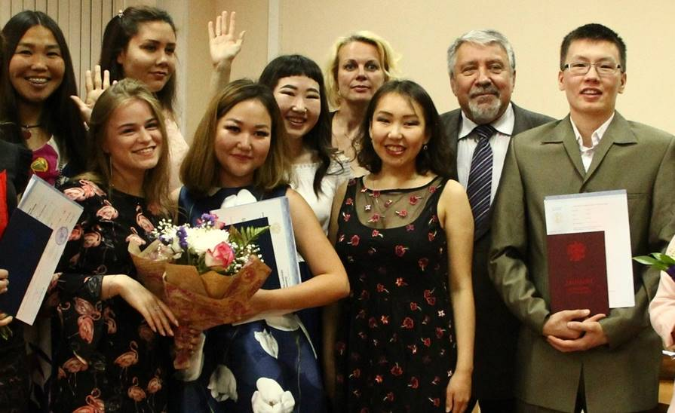
ИНСТИТУТ НАРОДОВ СЕВЕРА –
уникальный научно-образовательный центр подготовки научно-педагогических кадров в области этнофилологии и этнокультурологии.
Выпускники - герценовцы работают в различных сферах образования, науки и культуры регионов Севера, Сибири и Дальнего Востока РФ.

Slide 3
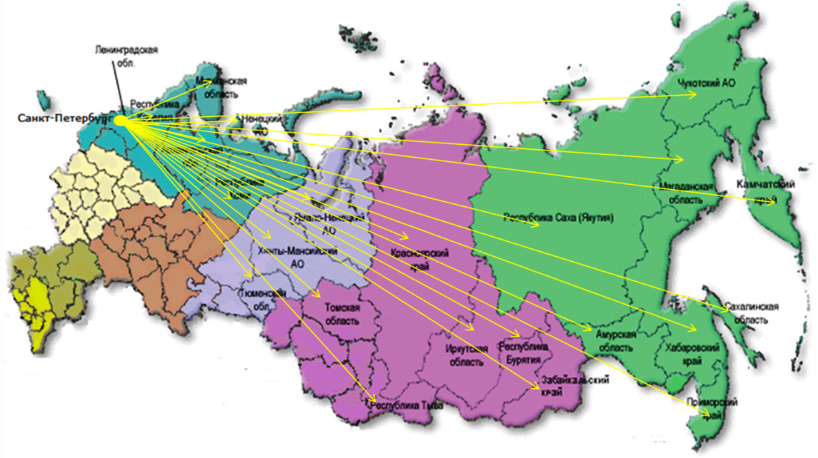
ГЕОГРАФИЯ И ЭТНОНАЦИОНАЛЬНАЯ
МОЗАИКА ПОДГОТОВКИ ПЕДАГОГИЧЕСКИХ КАДРОВ
В ИНС РГПУ ИМ. А. И. ГЕРЦЕНА
Республика Саха (Якутия); Красноярский край (Таймырский Долгано-Ненецкий муниципальный район; Эвенкийский муниципальный район)
Ямало-Ненецкий автономный округ, Мурманская область; Чукотский автономный округ; Республика Коми (Ижемский муниципальный район); Камчатский край; Сахалинская область; Ленинградская область; Ненецкий автономный округ; Иркутская область; Забайкальский край; Хабаровский край; Республика Алтай; Томская область; Амурская область; Приморский край; Ханты-Мансийский автономный округ.
Алеуты, чукчи, эскимосы, коряки, нивхи, ительмены, юкагиры, долганы, эвены, эвенки, нанайцы, удэгейцы, ненцы, ханты, манси, селькупы, саами, вепсы и другие.

Slide 4
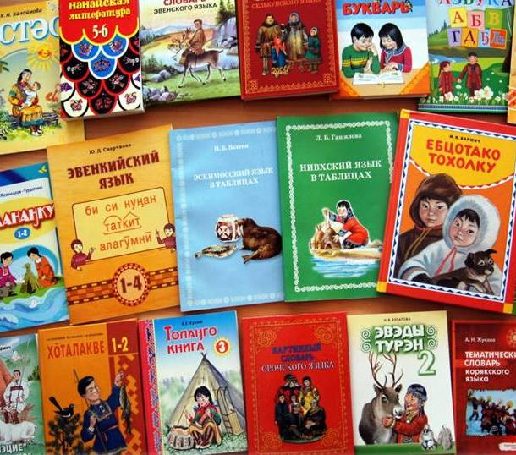
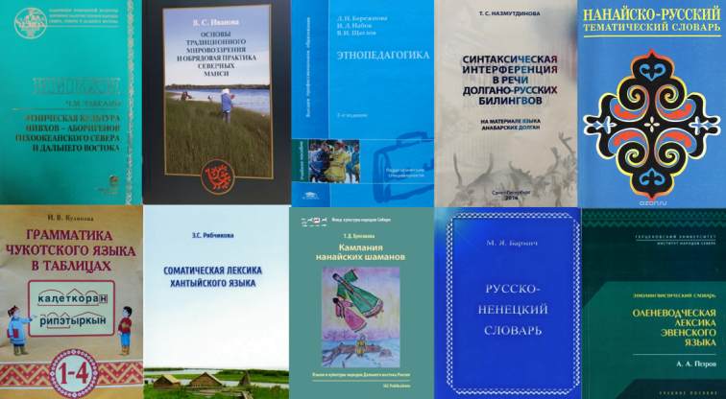
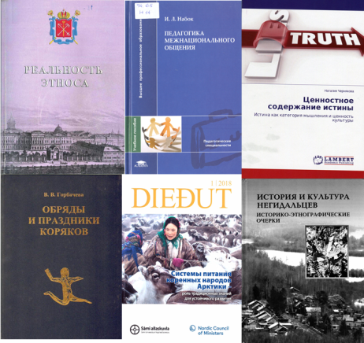
ИЗДАНИЯ ПРЕПОДАВАТЕЛЕЙ
И ВЫПУСКНИКОВ ИНС

Slide 5
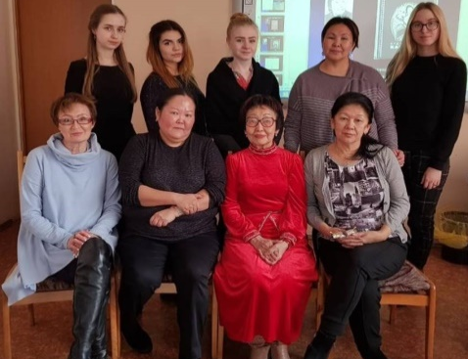
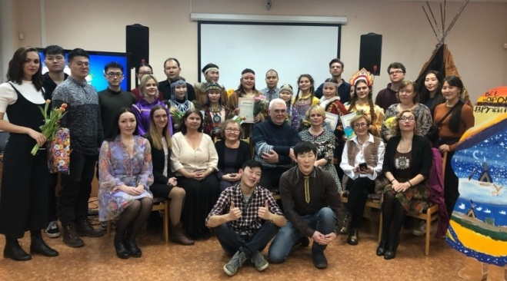
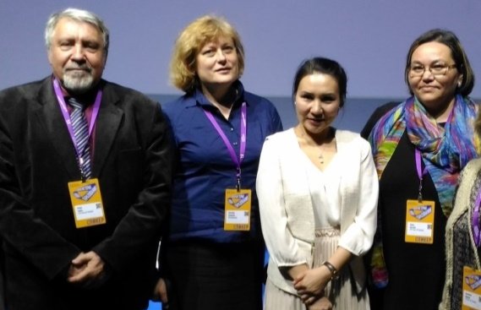
СТРУКТУРА ИНСТИТУТА НАРОДОВ СЕВЕРА
• КАФЕДРА АЛТАЙСКИХ ЯЗЫКОВ, ФОЛЬКЛОРА И ЛИТЕРАТУРЫ
• КАФЕДРА ПАЛЕОАЗИАТСКИХ ЯЗЫКОВ, ФОЛЬКЛОРА И ЛИТЕРАТУРЫ
• КАФЕДРА УРАЛЬСКИХ ЯЗЫКОВ, ФОЛЬКЛОРА И ЛИТЕРАТУРЫ
• КАФЕДРА ЭТНОКУЛЬТУРОЛОГИИ

Slide 6
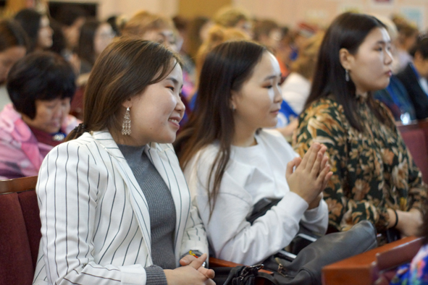
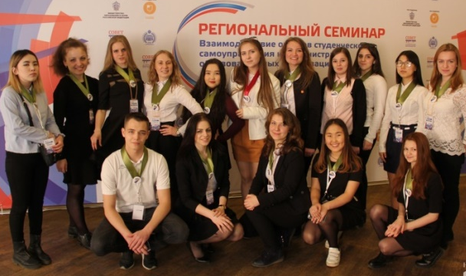
ОБРАЗОВАТЕЛЬНЫЕ ПРОГРАММЫ
ИНСТИТУТА НАРОДОВ СЕВЕРА НА 2022 ГОД ПРИЕМА
БАКАЛАВРИАТ
44.03.05 Педагогическое образование, направленности (профили) «Образование в области родного языка и литературы КМНСС и ДВ РФ» и «Образование в области русского языка и литературы»;
44.03.05 Педагогическое образование, профиль «Этнокультурологическое образование» и «Историческое образование»;
44.03.01 Педагогическое образование, профиль «Этнофилологическое образование».
МАГИСТРАТУРА
44.04.01 Педагогическое образование, магистерская программа «Этнокультурология и этнофилология в североведческом образовании»;
45.04.01 Филология, «Спичрайтинг и имиджелогия».
АСПИРАНТУРА
45.06.01 Языкознание и литературоведение
Языки народов Российской Федерации (языки малочисленных народов Севера, Сибири и Дальнего Востока);
44.06.01 Образование и педагогические науки
Теория и методика обучения и воспитания (культурология);
51.06.01 Культурология
Теория и история культуры.

Slide 7
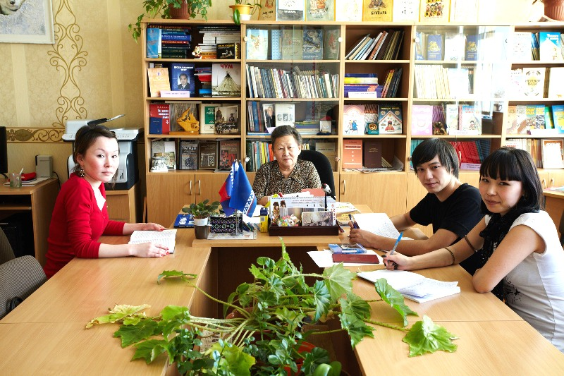
ОБЕСПЕЧЕНИЕ ОБРАЗОВАТЕЛЬНОЙ ДЕЯТЕЛЬНОСТИ В ИНСТИТУТЕ НАРОДОВ СЕВЕРА РГПУ ИМ. А. И. ГЕРЦЕНА
Спектр изучаемых языков
и культур коренных малочисленных народов Севера, Сибири и Дальнего Востока РФ:
Алеутский, вепсский, долганский, корякский, ительменский, нанайский, нганасанский, ненецкий, нивхский, орокский, ультинский, саамский, селькупский, удэгейский, ульчский, хантыйский, мансийский, чукотский, эвенкийский, эвенский, энецкий, эскимосский, юкагирский

Slide 8
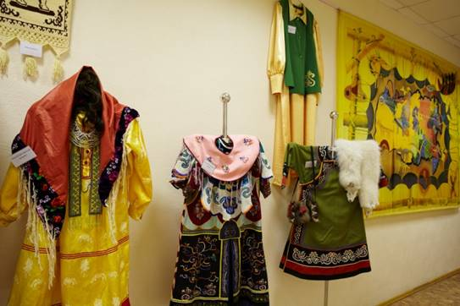
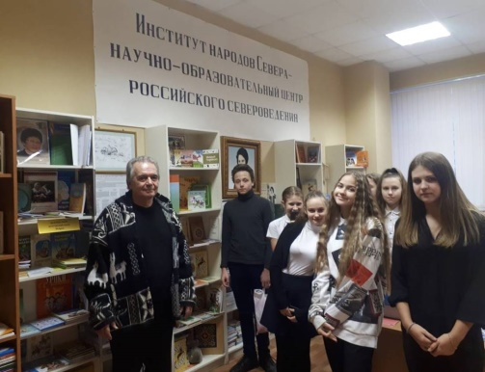
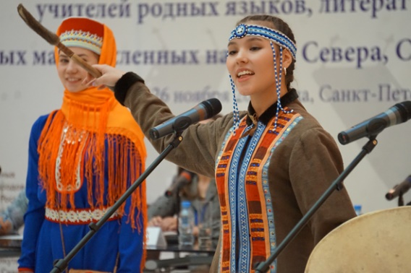
СТРУКТУРА ИНСТИТУТА НАРОДОВ СЕВЕРА
КАБИНЕТ ДЕКОРАТИВНО-ПРИКЛАДНОГО ИСКУССТВА И ХУДОЖЕСТВЕННЫХ ПРОМЫСЛОВ НАРОДОВ СЕВЕРА
МУЗЕЙ ИСТОРИИ ИНСТИТУТА НАРОДОВ СЕВЕРА
ФОЛЬКЛОРНЫЙ
ТЕАТР-СТУДИЯ
«СЕВЕРНОЕ СИЯНИЕ»

Slide 9
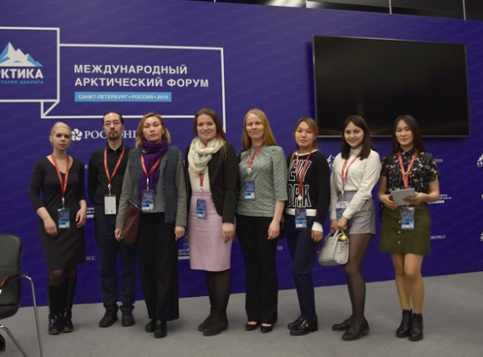
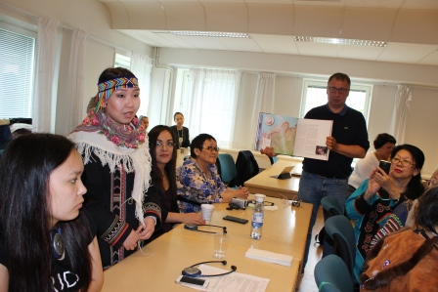
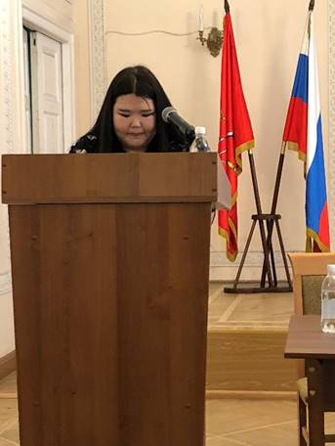
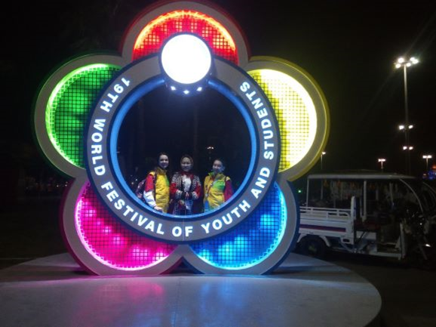
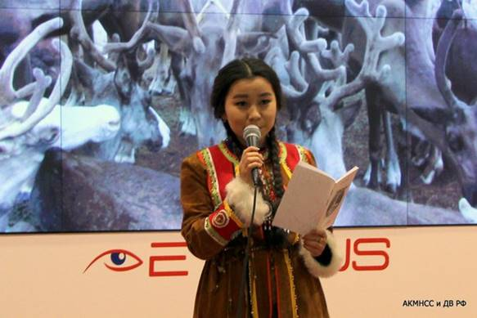
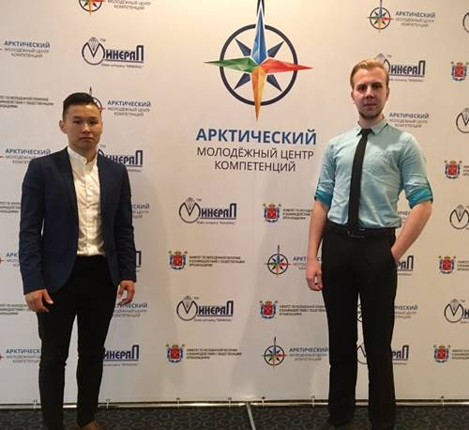
СТУДЕНТЫ ИНС -
УЧАСТНИКИ СЕМИНАРОВ И ФОРУМОВ

Slide 10
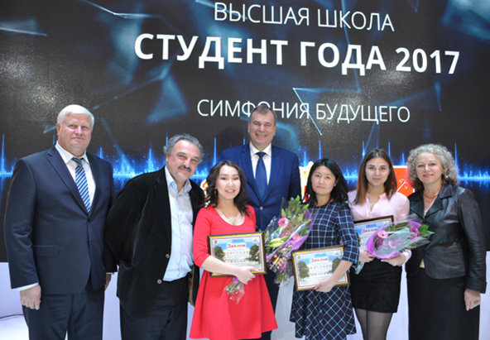
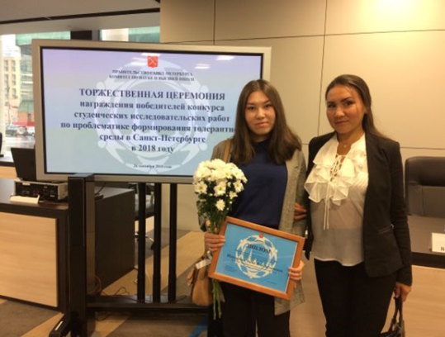
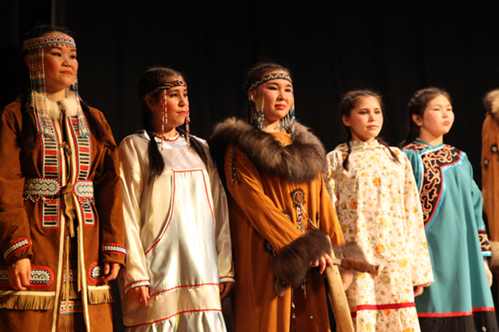
РАЗВИТИЕ НАУЧНО-ОБРАЗОВАТЕЛЬНОГО,
КУЛЬТУРНО-ТВОРЧЕСКОГО И СПОРТИВНОГО
ПОТЕНЦИАЛА СТУДЕНТОВ ИНС

Slide 11
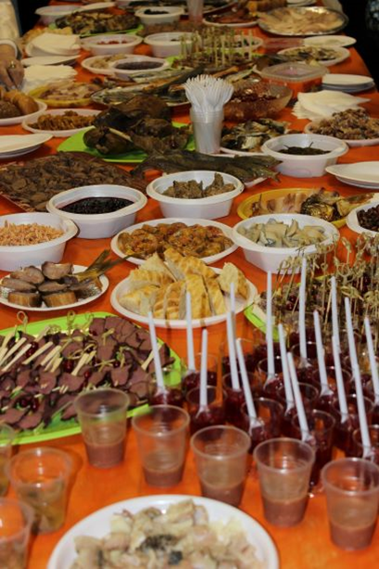
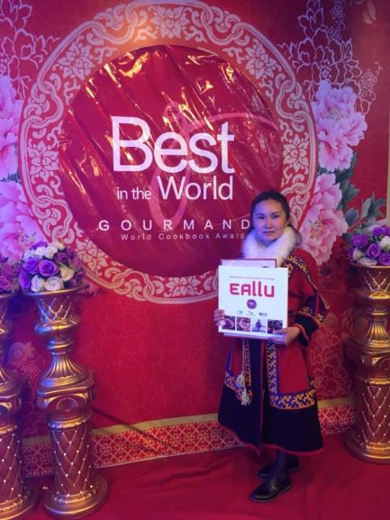
СТУДЕНТЫ ИНС –
АВТОРЫ ЛУЧШЕЙ КУЛИНАРНОЙ КНИГИ МИРА

Slide 12
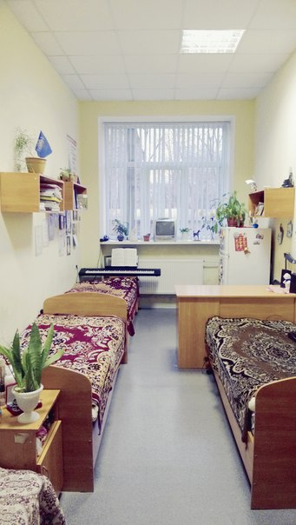
ВИДЫ СОЦИАЛЬНОЙ ПОДДЕРЖКИ ОБУЧАЮЩИХСЯ
Проживание в общежитиях университета или Межвузовского студенческого городка Санкт-Петербурга для поступивших на условиях целевого приема или по особой квоте:
дети-сироты
дети, оставшиеся без попечения родителей
лица из числа детей-сирот
лица из числа детей, оставшихся без попечения родителей
дети-инвалиды
инвалиды I и II групп
инвалиды с детства
инвалиды вследствие военной травмы или заболевания, полученных в период прохождения военной службы
ветераны боевых действий

Slide 13
ВИДЫ СОЦИАЛЬНОЙ ПОДДЕРЖКИ ОБУЧАЮЩИХСЯ
2800 руб..
Государственная
академическая стипендия
10 400 руб.
Государственная социальная стипендия в повышенном размере
(при наличии справки из отдела социальной защиты населения
и успешной сдачи экзаменационной сессии)
4 200
руб.
Государственная
социальная стипендия
(при наличии справки из отдела социальной защиты населения)

Slide 14
ВИДЫ СОЦИАЛЬНОЙ ПОДДЕРЖКИ ОБУЧАЮЩИХСЯ
Выплата на оплату городского транспорта – 1035 руб. ежемесячно
Компенсация на питание –
342 руб. в день
Выплата на приобретение одежды –
5187 руб. ежемесячно
Выплата на приобретение литературы – 7130 руб. раз в год
( в начале учебного года)
Полное государственное обеспечение студентам
из категории
детей–сирот и детей, оставшиеся без попечения родителей,
а также лицам из числа детей–сирот и детей, оставшихся без попечения родителей

Slide 15
ВИДЫ СОЦИАЛЬНОЙ ПОДДЕРЖКИ ОБУЧАЮЩИХСЯ
ВАЖНО!
На момент подачи заявления должен быть полный комплект документов, подтверждающих особое право.
Основные документы:
Для инвалидов – справка МСЭ;
Для ветеранов боевых действий – удостоверение ветерана боевых действий;
Для сирот и детей, оставшихся без попечения родителей – свидетельство о рождении, свидетельства о смерти родителей, справка 025 ф, решение суда, постановление органов опеки и попечительства.

Slide 16
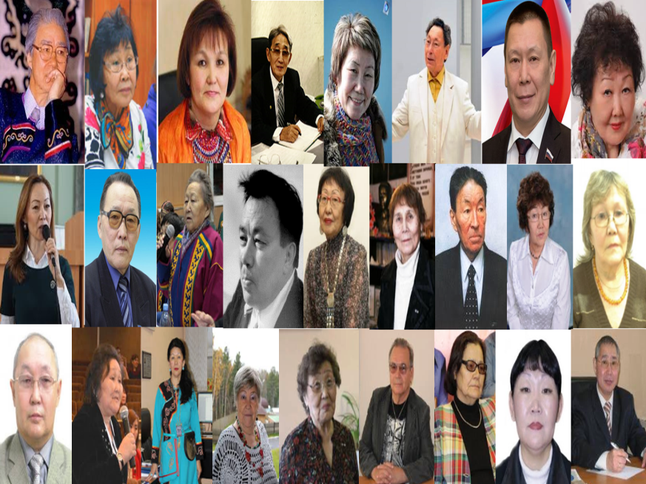
ИНСТИТУТ НАРОДОВ СЕВЕРА
более 90 лет научно-образовательной деятельности:
более 20 языков коренных малочисленных народов Севера, Сибири и Дальнего Востока
более 3000 выпускников
более 60 писателей
более 60 ученых – североведов, общественных деятелей и политиков.

Slide 17
КОНТАКТНАЯ ИНФОРМАЦИЯ ПРИЕМНОЙ КАМПАНИИ 2022 ИНС РГПУ им. А. И. ГЕРЦЕНА
Ответственный секретарь:
ЯРКИНА ЕЛЕНА ИВАНОВНА
Тел.: +7 (951) 651-93-79
E-mail: yarkina1994@mail.ru

